Slide 1
NaC 2017
Drahomír Kalina
manažer marketingu
www.uniscomp.cz

Slide 2
Uvítání a co nás dnes čeká
Program
2/44
www.uniscomp.cz

Slide 3
Co jsme si pro Vás připravili
Dnes si podrobně projdeme konkrétní body, které jsou potřeba, aby jsme dostali bezpečnost IT infrastruktury na určitou úroveň:
Můžete si také formou testu prakticky sami ověřit, na jakou úroveň bezpečnosti dosáhnete:
1) Elementární úroveň
2) Standardní úroveň
3) Nadstandardní úroveň
4) Maximální úroveň
3/44
www.uniscomp.cz

Slide 4
Úrovně zabezpečení IT
Petr Lacina
placina@uniscomp.cz
www.uniscomp.cz

Slide 5
Agenda
IT bezpečnost
Trendy v oblasti kybernetických rizik
Cisco Annual Cybersecurity Report
Zdroj: https://www.cisco.com/c/en/us/products/security/security-reports.html
EY Global Information Security Survey
Zdroj: http://www.ey.com/gl/en/services/advisory/ey-global-information-security-survey-2017-18
Naše aktuální zkušenosti s kybernetickými riziky
O čem prezentace zabezpečení IT nebude ☺
Úrovně zabezpečení IT dle našich zkušeností
elementární
standardní
nadstandardní
maximální
5/44
www.uniscomp.cz

Slide 6
Trendy v oblasti kybernetických rizik
Cisco Annual Cybersecurity Report
Nevyžádaná pošta (SPAM)
Zneužití šifrované komunikace (HTTPS)
Nové techniky hackerů (Cloud)
Internet věcí (IoT)
6/44
www.uniscomp.cz

Slide 7
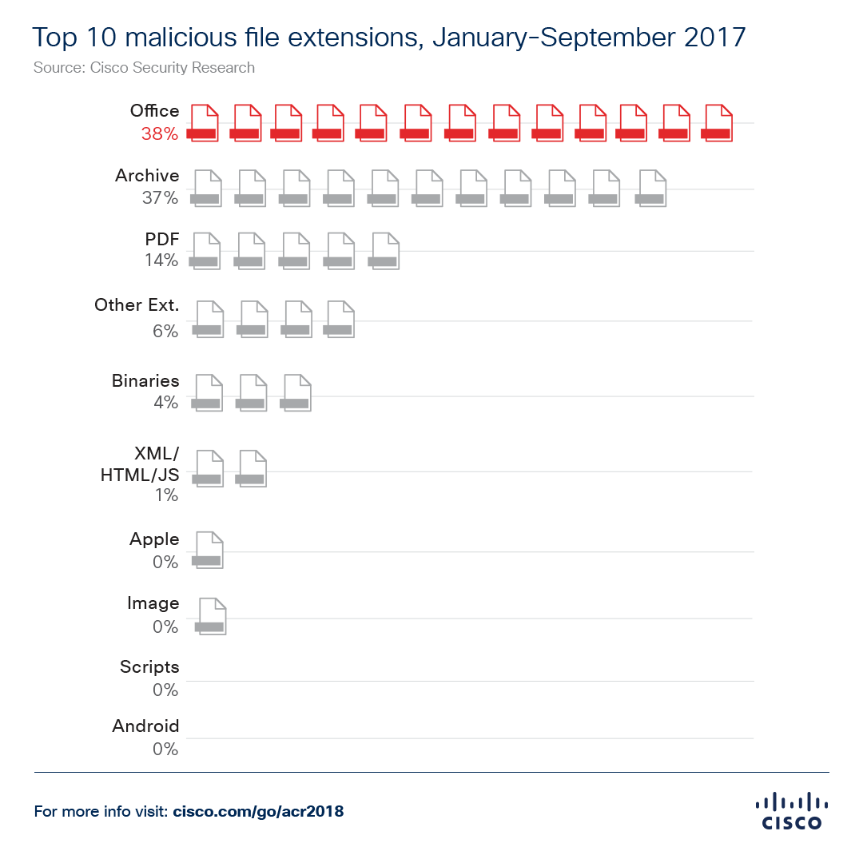
Trendy v oblasti kybernetických rizik
Nevyžádaná pošta (SPAM)
Stále nejčastější způsob proniknutí do zařízení
Office (.doc, .xls, .ppt…) – 38%
Archivační formáty (.zip, .jar,…) – 37%
PDF soubory – 14%
60% škodlivých domén je spojeno se SPAM kampaněmi
Intenzita SPAMu není konstantní, závislá na probíhající kampani botnetů
Nejaktivnější botnet - Necurs
7/44
www.uniscomp.cz

Slide 8
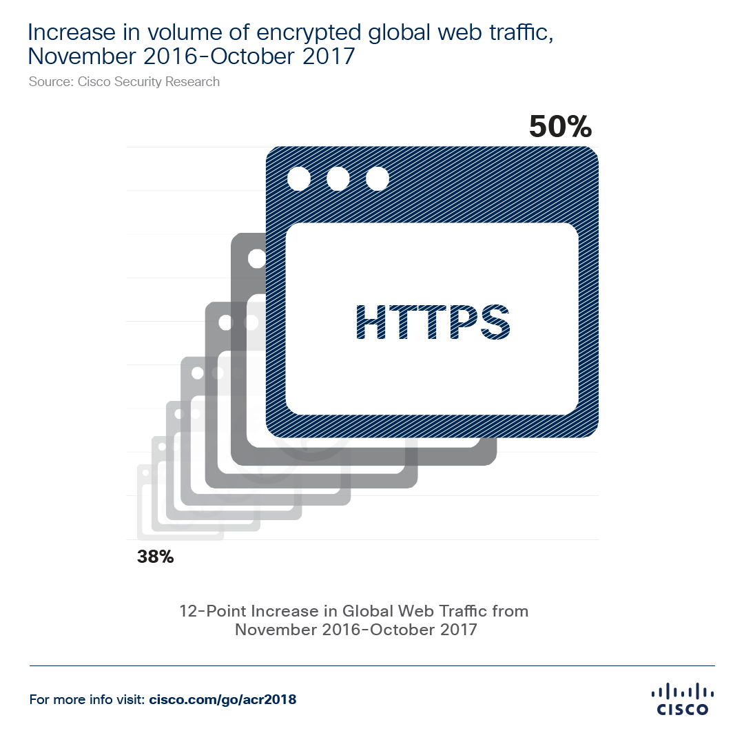
Trendy v oblasti kybernetických rizik
Zneužití šifrované komunikace (HTTPS)
„Dobrý sluha, ale zlý pán“
šifrovaná komunikace chrání soukromí uživatelů, ale dává útočníkovi možnosti jak se vyhnout detekci
Meziroční nárůst globálního webového provozu z 38% na 50%
8/44
www.uniscomp.cz

Slide 9
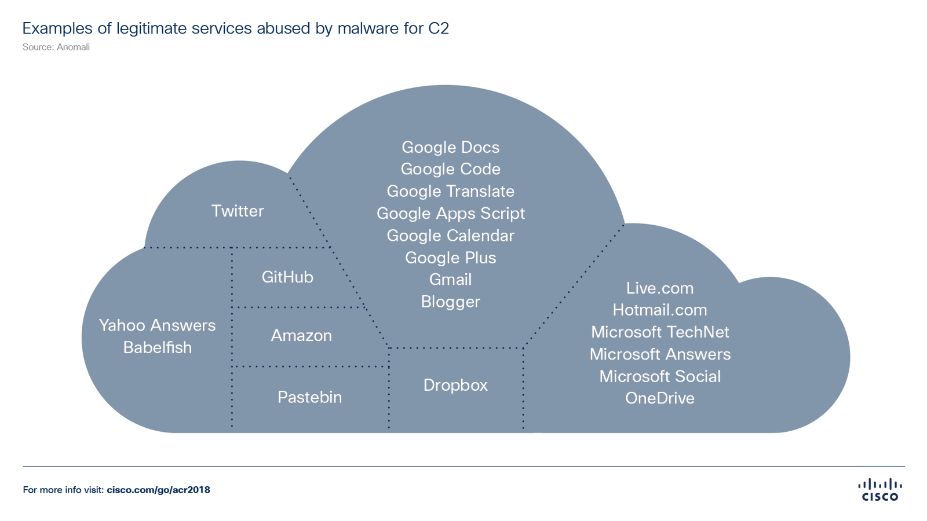
Trendy v oblasti kybernetických rizik
Nové techniky hackerů (Cloud)
Comand control protokoly (C2) zneužívající šifrovanou komunikaci (SSL)
Maskování legitimní komunikace typicky do cloud úložiště
Obtížná detekce „z venku“
Používají se náhradní odhadovací techniky s různou mírou úspešnosti
Zákaz používání veřejných cloud úložišť
9/44
www.uniscomp.cz

Slide 10
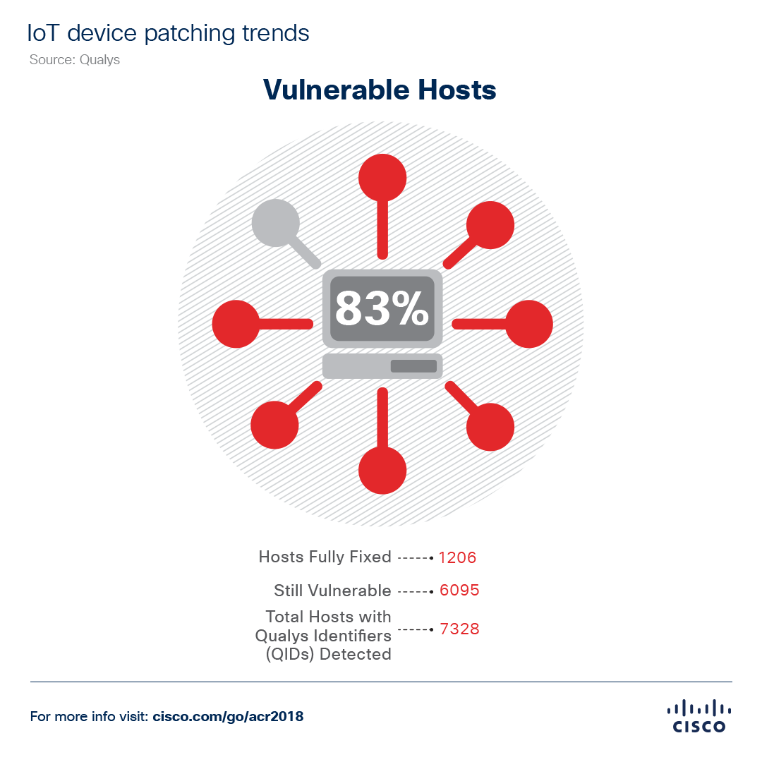
Trendy v oblasti kybernetických rizik
Internet věcí (IoT)
Test odolnosti vůči známý zranitelnostem – 7328 ks IoT zařízení
Požární alarmy, čtečky karet, senzory…
Kritická zranitelnost 83%
Zneužití ke krátkým, ale intenzivní DDoS útokům
S DDos útoky se setkalo 42% z 3600 zkoumaných organizací
10/44
www.uniscomp.cz

Slide 11
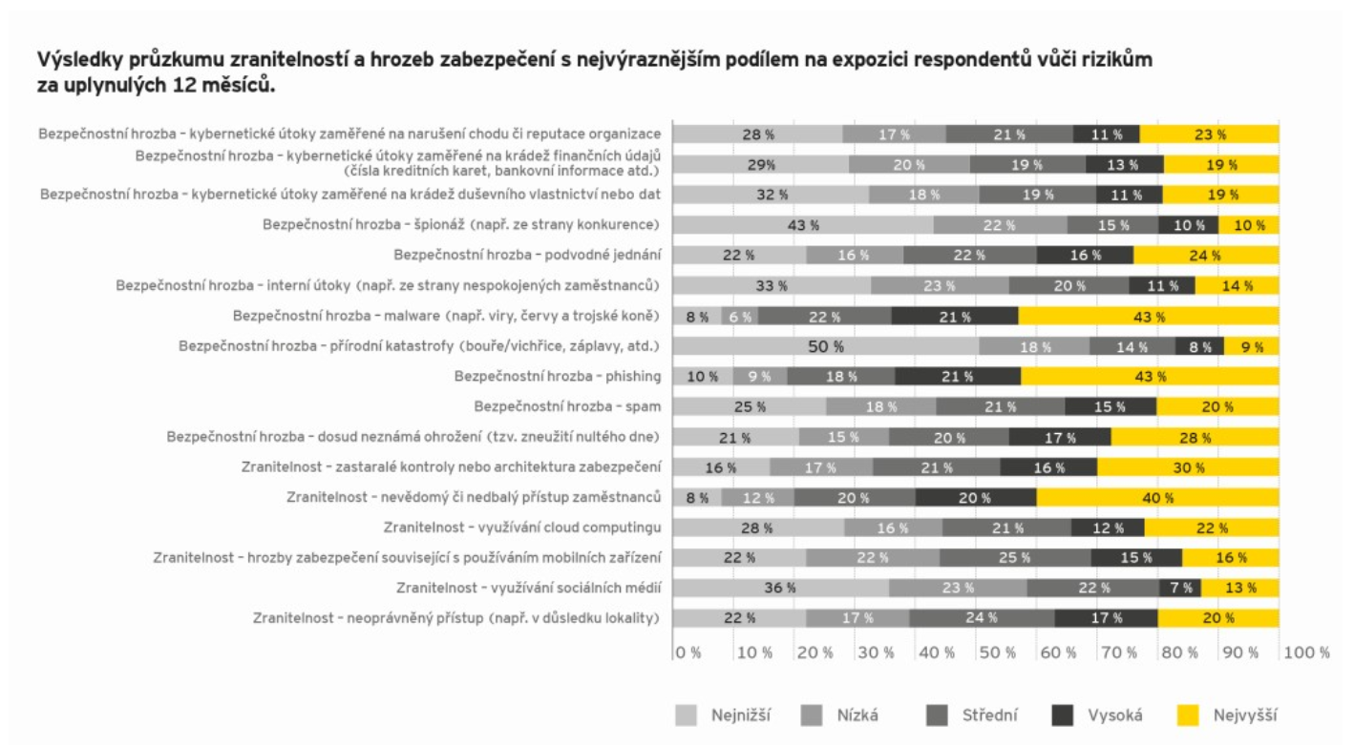
Trendy v oblasti kybernetických rizik
EY Global Information Security Survey 2017-2018
Bezpečnostní hrozba - phishing zaměřený na neopatrného uživatele (43%)
Nejčastější trajektorie útoku pomocí malware (43%)
Zranitelnost – nevědomý nebo nedbalý přístup
zaměstnanců (40%)
Nedůsledné záplatování HW, OS, aplikací
Nedostatečné znalosti a povědomí uživatelů o rizicích
a důsledcích
Nedostatečně integrované technologie
Vysoké požadavky technickou erudici zaměstnanců
11/44
www.uniscomp.cz

Slide 12
Trendy v oblasti kybernetických rizik
Naše aktuální zkušenosti s kybernetickými riziky
Bývalá certifikační autorita společnosti Symantec
Společnost DigiCert, Inc., k 31.10.2017 dokončila akvizici
Certifikační autority rodiny Symantec přešli na novou PKI infrastrukturu DigiCert (kořenových (Root CA) certifikátů)
Nutnost přegenerovat všechny SSL certifikáty vydané v původní infrastruktuře VeriSign a Symantec včetně CA:
AlpiroSSL
Thawte
GeoTrust
RapidSSL
Proč je to nutné?
Dotčené SSL certifikáty vystavené po 01.06.2016 se v prohlížeči Google Chrome od verze 70 budou chovat jako nedůvěryhodné
Starší SSL certifikáty vystavené před 01.06.2016 se budou chovat jako nedůvěryhodné v prohlížeči Google Chrome od verze 66
Je předpoklad, že postupně připojí i ostatní výrobci („distributoři“) Root CA (Microsoft, Firefox…)
Celý proces přegenerování a instalace nového certifikátu musí proběhnout do 17.04.2018.
12/44
www.uniscomp.cz

Slide 13
Trendy v oblasti kybernetických rizik
Naše aktuální zkušenosti s kybernetickými riziky
Zneužití optimalizace procesorů (Meltdown, Spectre)
Zneužití spekulativního provádění instrukcí
Analogie baru a předvídání co si host objedná
https://www.youtube.com/watch?v=syAdX44pokE
Zdroj: společnost RedHat
Vše je založené na správných odhadech, které obvykle ušetří čas až v 99%
Předpokládalo se, že vše co se děje během této spekulace je buď použito nebo bezpečně zahozeno
Existují způsoby, jakými mohou útočníci sledovat, co se během spekulativního procesu dělo a na základě toho pak mohou se systémem manipulovat
https://www.youtube.com/watch?time_continue=3&v=RbHbFkh6eeE
Zdroj: meltdownattack.com, spectreattack.com
13/44
www.uniscomp.cz

Slide 14
Naše aktuální zkušenosti s kybernetickými riziky
Meltdown (varianta 3)
Způsob útoku
Spekulativní proces (okno) načte citlivá do cache procesoru
Kontrola oprávnění přístupu k těmto datům se provede až po dokončení spekulativního okna
Za normálních okolností jsou tato data zahozena jako nepotřebná
Útočník použije techniku analýzy postranním kanálem a z cache data vyčte
Ochrana
Změna správy paměti mezi aplikacemi a OS tzn. přidání další akcí při systémových voláních
Důsledkem může být zásadní snížení výkonu (závislost na počtu sys. volání)
Řešení
Většina „velkých“ výrobců OS již aplikoval do svých oprav a updatů s větším či menším úspěchem
14/44
www.uniscomp.cz

Slide 15
Naše aktuální zkušenosti s kybernetickými riziky
Spectre (varianta 1)
Způsob útoku
Porušuje kontrolu omezení při spekulativním procesu
Může načíst nějaká data, která jsou pak použita k lokalizaci jiných
Zneužití spočívá v neautorizované možnosti načtení rovnou druhé části do cache procesoru v rámci optimalizace výkonu formou spekulace
Útočník použije techniku analýzy postranním kanálem a z cache data vyčte
Ochrana
Přidání „paměťové bariéry“ (load fences) kolem celého jádra
Spekulativní hardware provede druhé načtení dat založené na tom prvním
Řešení
Většina „velkých“ výrobců procesorů se snaží aplikovat do aktualizace firmware s větším či menším úspěchem
Doporučujeme zatím vyčkat s jejich nasazením
15/44
www.uniscomp.cz

Slide 16
Naše aktuální zkušenosti s kybernetickými riziky
Spectre (varianta 2)
Způsob útoku
Pracuje s vlastností trénování předvídání HW
Rozhodování o větvení programu se děje na základě adresy kódu dané větve v paměti
Způsob uložení této adresy není mezi aplikacemi a jádrem operačního systému unikátní
Umožňuje při spekulativním procesu upřednostnit jiný kód díky závadnému natrénování
Existuje možnost obejít hranice mezi jádrem OS a hypervizorem (virtualizace) nebo mezi různými virtuálními stroji běžícími na společném hardware
Ochrana
OS bude selektivně vypínat HW pro předvídání tzn. systémové volání s požadavkem na algoritmus trénování HW nebude předán vždy stejnému procesoru
Toto opatření funguje dobře, ale přináší nezanedbatelné snížení výkonu
Řešení
Většina „velkých“ výrobců virtualizačních řešení se snaží aplikovat do aktualizací s větším či menším úspěchem
Doporučujeme zatím vyčkat s jejich nasazením
16/44
www.uniscomp.cz

Slide 17
Agenda
O čem prezentace zabezpečení IT nebude ☺
Zákon o ochraně osobních údajů
celým názvem Zákon č. 101/2000 Sb., o ochraně osobních údajů a o změně některých zákonů, ve znění účinném od 1. července 2017)
Zdroj: https://www.uoou.cz/zakon-c-101-2000-sb-o-ochrane-osobnich-udaju-a-o-zmene-nekterych-zakonu-ve-zneni-ucinnem-od-6-rijna-2016/ds-3109/archiv=0&p1=1257
Obecné nařízení o ochraně osobních údajů – GDPR (General Data Protection Regulation)
plným názvem Nařízení Evropského parlamentu a Rady (EU) č. 2016/679 ze dne 27. dubna 2016 o ochraně fyzických osob v souvislosti se zpracováním osobních údajů a o volném pohybu těchto údajů a o zrušení směrnice 95/46/ES (obecné nařízení o ochraně osobních údajů)
Zdroj: https://cs.wikipedia.org/wiki/
I když, možná…? ;-)
17/44
www.uniscomp.cz

Slide 18
Agenda
IT bezpečnost
Úrovně zabezpečení IT dle našich zkušeností
elementární
standardní
nadstandardní
Maximální
Cíl
Zajištění bez výpadkového chodu
Rychlá diagnostika a odstranění případných problémů
Ochrana před napadením
18/44
www.uniscomp.cz

Slide 19
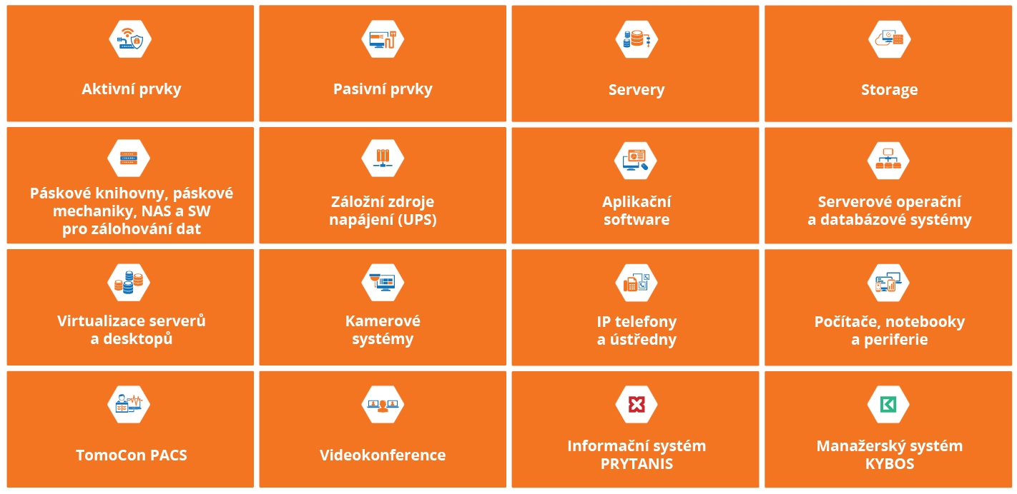
Produkty
19/44
www.uniscomp.cz

Slide 20
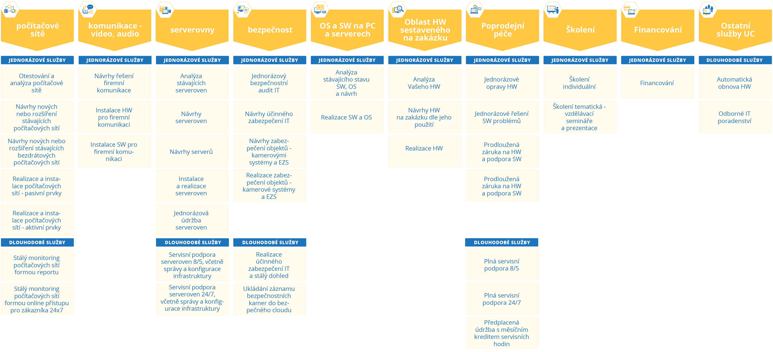
Služby
20/44
www.uniscomp.cz

Slide 21
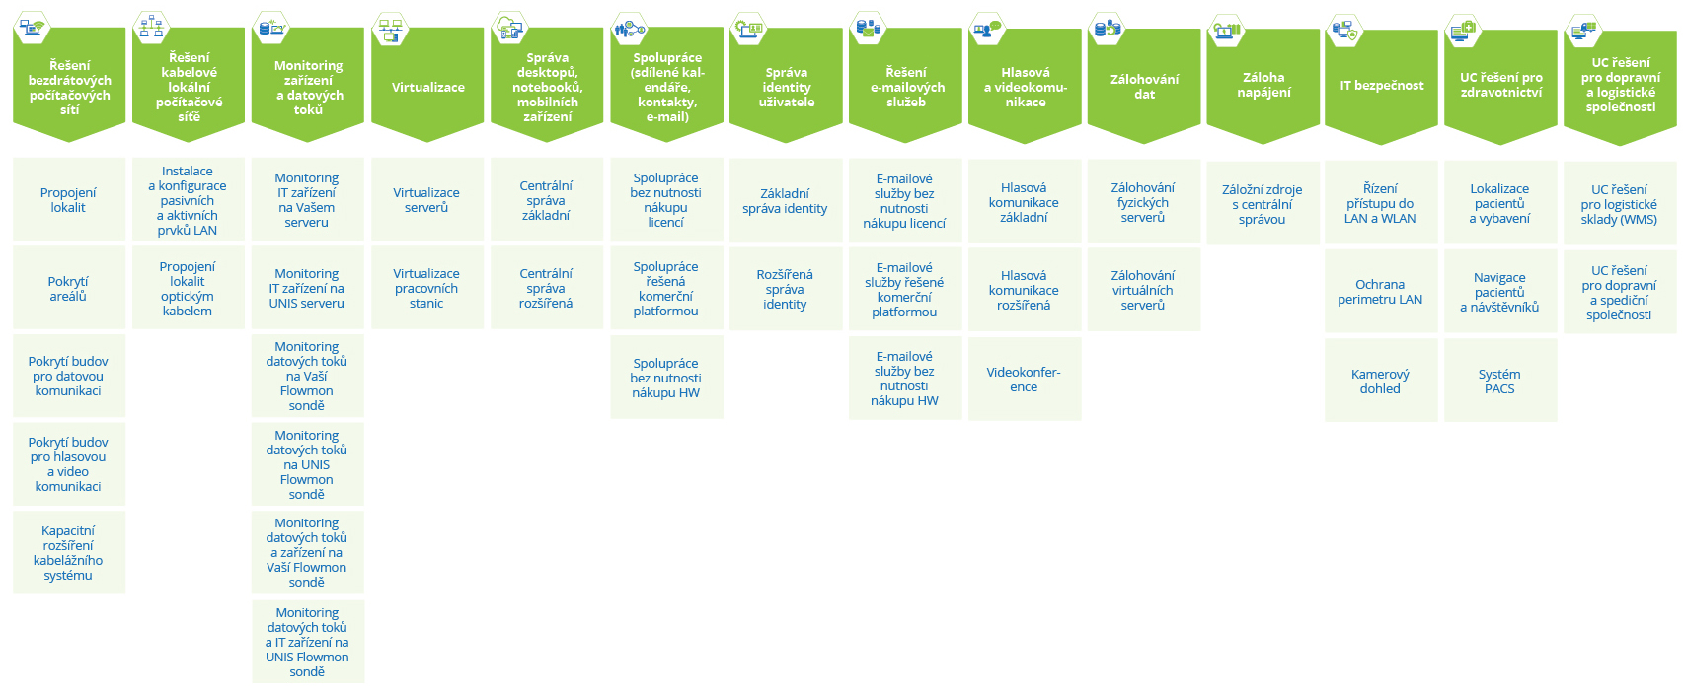
Řešení
21/44
www.uniscomp.cz

Slide 22
Elementární úroveň
Serverovna
Umístění na bezpečném místě z pohledu:
Fyzického přístupu
Záplavy
Zátopy…
22/44
www.uniscomp.cz

Slide 23
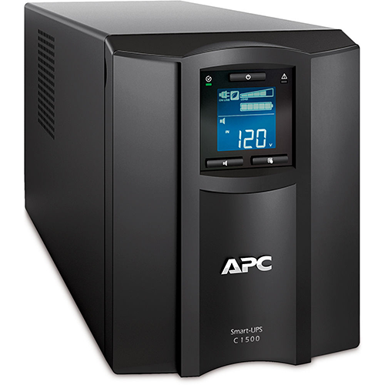
Elementární úroveň
Záloha napájení
Záložními zdroji pro případné výpadky proudu min. bez monitoringu
Minimálně UPS
Chladící systém (klimatizace)
Redundance chladícího systému proti výpadku chlazení
Elektronické zabezpečovací a požární systémy
El. zabezpečovací systém (EZS) pro bezpečné zpřístupnění prostor autorizovaným osobám
El. požární systém (EPS) jako prevence proti požárům
23/44
www.uniscomp.cz

Slide 24
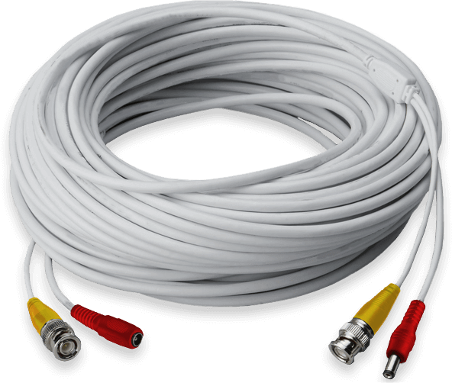
Elementární úroveň
Strukturovaný kabelážní systém
Aktuální výkresová dokumentace pro diagnostiku, údržbu a rozvoj IT
Měřící protokoly jednotlivých kabelových tras pro snadnou diagnostiku případných problémů
24/44
www.uniscomp.cz

Slide 25
Elementární úroveň
Aktivní prvky, Wi-Fi
Konfigurovatelné minimálně přes webové rozhraní pro správnou funkci počítačové sítě
Pravidelné zálohování konfigurace pro rychlou výměnu a zprovoznění vadného zařízení
25/44
www.uniscomp.cz

Slide 26
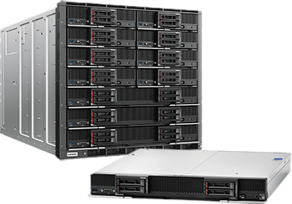
Elementární úroveň
Servery, storage
Fyzická instalace HW ve vhodném prostředí – serverovně
Redundance HW (zdroj, paměti, disky, řadiče) pro zajištění chodu bez přerušení provozu
SW pro korektní a bezpečné vypínání OS a aplikací při výpadku elektrické energie
Pravidelný update firmware serverů (BIOS, řadiče disků a další) pro stabilitu IT systémů
Pravidelné instalace bezpečnostních aktualizací OS a aplikací
Řízení oprávnění pro přístup k souborovým a aplikačním službám
Zálohování OS, uživatelských účtů, aplikací a uživatelských dat
26/44
www.uniscomp.cz

Slide 27
Elementární úroveň
Pracovní stanice (PC)
Pravidelné instalace bezpečnostních aktualizací OS a aplikací
SW pro zabezpečení proti virům, malwaru a počítačovým útokům
27/44
www.uniscomp.cz

Slide 28
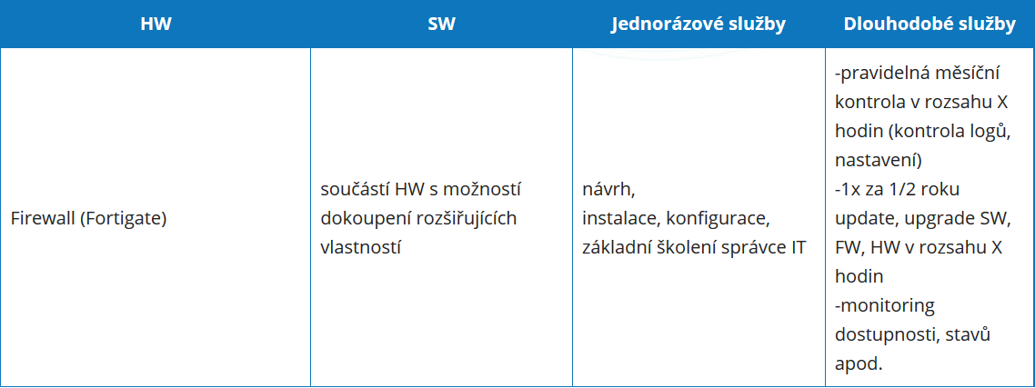
Elementární úroveň
Vybrané síťové služby a bezpečnostní prvky
Správně nakonfigurovaný firewall proti počítačovým útokům různými způsoby
28/44
www.uniscomp.cz

Slide 29
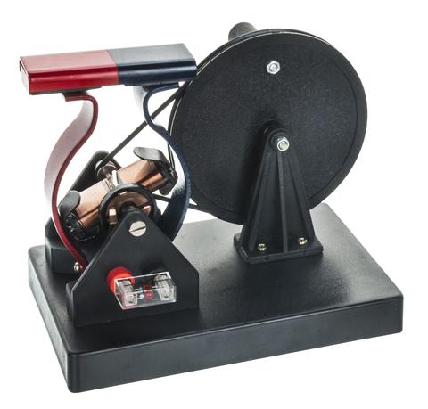
Standardní úroveň
Záloha napájení
záložními zdroji pro případné výpadky proudu s online monitoringem (SNMP)
UPS
Ideálně v kombinaci s motorgenerátorem
29/44
www.uniscomp.cz

Slide 30
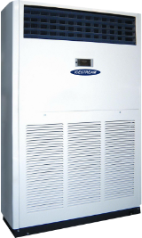
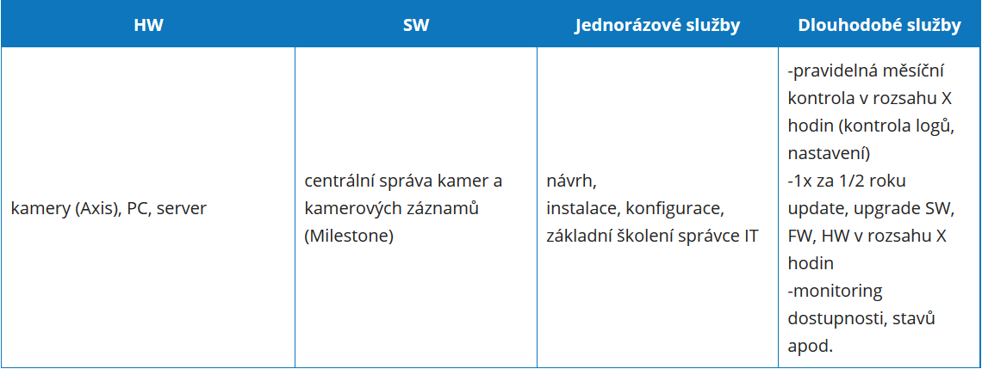
Standardní úroveň
Chladící systém (klimatizace)
Pravidelný servis pro zajištění kontinuálního chodu
Čidla a SW pro sledování environmentálních dat (minimálně teploty a vlhkosti)
Elektronické zabezpečení a monitorování
kamerovým systémem pro neustálý dohled nad pohybem osob minimálně v serverovně
30/44
www.uniscomp.cz

Slide 31
Standardní úroveň
Aktivní prvky, Wi-Fi
S redundancí napájení
Redundance aktivních prvků pro dvoucestnou komunikaci a dostatečnou propustnost dat
Podpora ukládání datových toků pro následnou analýzu např. v případě napadení LAN
31/44
www.uniscomp.cz

Slide 32
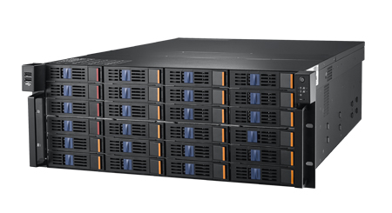
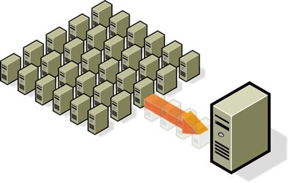
Standardní úroveň
Servery, storage
Pravidelné testy obnovy zálohovaných dat
Virtualizace
serverů v redundantním zapojení fyzických serverů jako prevence selhání HW
32/44
www.uniscomp.cz

Slide 33
Standardní úroveň
Pracovní stanice (PC)
Řízené politikami přístupu do zařízení
SW pro evidenci a vynucení licenční politiky u SW chráněnými autorskými právy
33/44
www.uniscomp.cz

Slide 34
Standardní úroveň
Vybrané síťové služby a bezpečnostní prvky
Správně nastavená a monitorovaná virtuální síť (VPN)
Zabezpečení poštovních služeb proti výpadku zdvojením
Ochrana proti doručování nevyžádané pošty centrálně spravovaná
Antivir na poštovním serveru jako centrální ochrana proti známým typům virů a napadení
34/44
www.uniscomp.cz

Slide 35
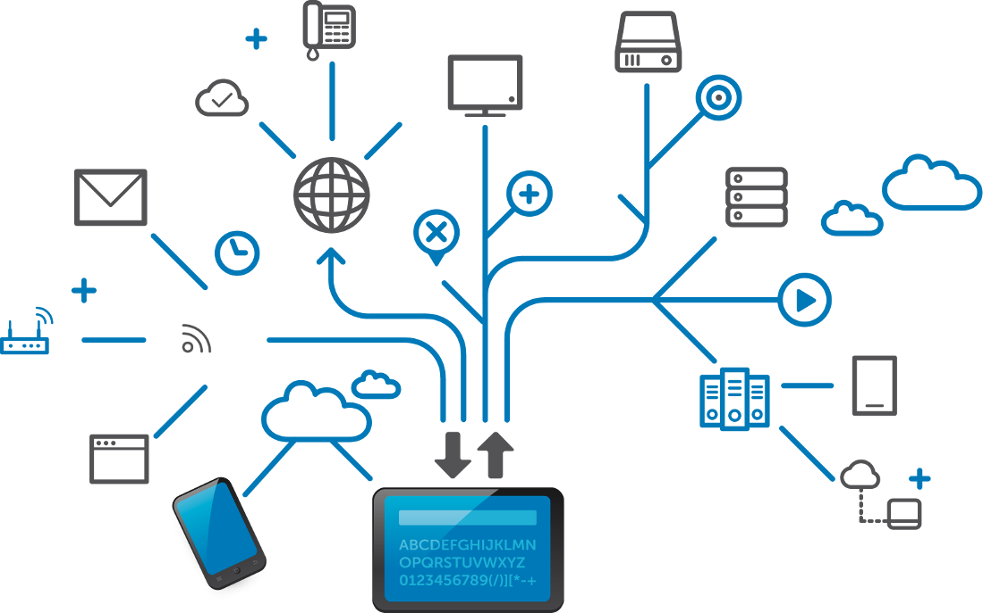
Standardní úroveň
Řízení životního cyklu uživatele
Centrální databáze uživatelů (LDAP) pro zvýšení řízení přístupu
VPN
E-mail
Souborová práva
Radius server
Informační systém
35/44
www.uniscomp.cz

Slide 36
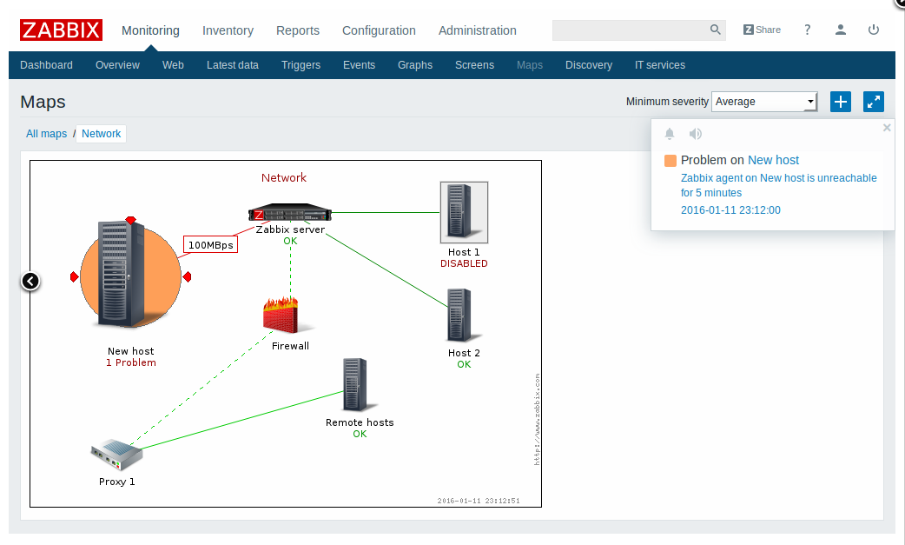
Standardní úroveň
Monitoring IT infrastruktury a datových toků
Monitorování funkčnosti IT zařízení a dostupnosti služeb
Detailní přehled a kontrola nad děním v síťové infrastruktuře na bázi datových toků (NetFlow, IPFIX)
Detekce anomálií a analýzu chování sítě pro ochranu před botnety, pokročilými hrozbami, DDoS útoky a dalšími riziky, které obchází zabezpečení na perimetru a koncových stanic
36/44
www.uniscomp.cz

Slide 37
Standardní úroveň
Servisní podpora
V pracovní dny s garancí nástupu na řešení problémů
37/44
www.uniscomp.cz

Slide 38
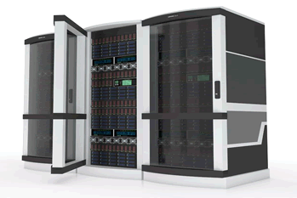
Nadstandardní úroveň
Serverovna
Samozhášecí systém pro okamžité zahašení případných požárů
Servery, storage
Vypracovaný detailní plán obnovy dat (DRP - Disaster Recovery Plan)
Pracovní stanice (PC)
Nastavený zákaz ukládání uživatelských dat na lokální i externí disky
38/44
www.uniscomp.cz

Slide 39
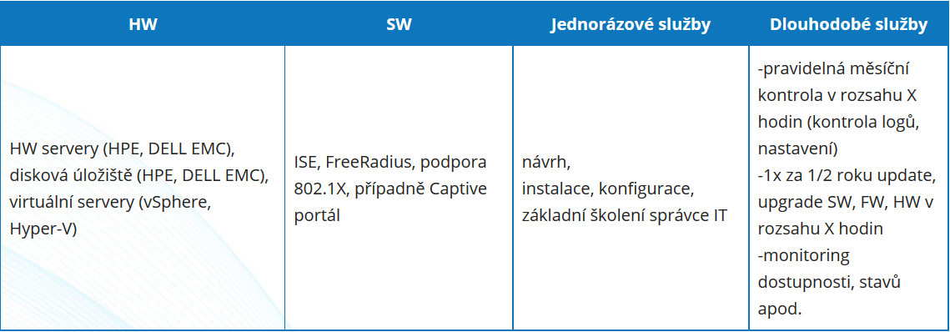
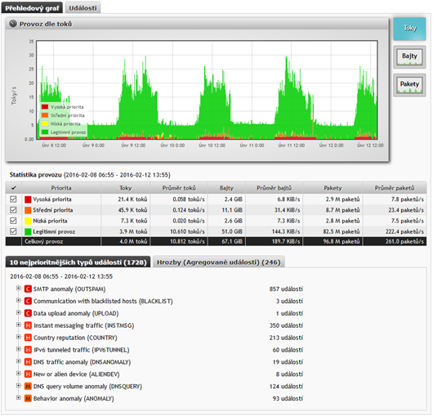
Nadstandardní úroveň
Aktivní prvky, Wi-Fi
Řízení přístupu do počítačové sítě dle typu zařízení či uživatelské identity
Detekce anomálií chování v síťové komunikaci v reálném čase (ADS,…)
39/44
www.uniscomp.cz

Slide 40
Nadstandardní úroveň
Vybrané síťové služby a bezpečnostní prvky
Hierarchický systém doménových jmen (DNS) pro zajištění výpadku služby
Instalace redundantních DHCP (Dynamic Host Configuration Protocol) serverů
Řízení životního cyklu uživatele
SW pro zajištění jedné identity uživatele (IDM) v LDAP a aplikacích s automatizovanými funkcemi
40/44
www.uniscomp.cz

Slide 41
Nadstandardní úroveň
Profylaxe
Pravidelné servisní prohlídky, aktivní přístup pro předcházení výpadků IT zařízení a služeb
Plná servisní podpora
nastavená dle Vašich individuálních potřeb např. 24x7 s garancí nástupu na řešení a odstranění problému
41/44
www.uniscomp.cz

Slide 42
Maximální úroveň
Šifrování na úrovni diskových polí
Pro nejvyšší zabezpečení Vašich dat
Sandbox
Na úrovni OS, antiviru, perimetru sítě
A další sofistikované metody
…
42/44
www.uniscomp.cz

Slide 43
Co jsme si pro Vás připravili
Ve složce naleznete:
Průzkum spokojenosti a test IT zabezpečení.
43/44
www.uniscomp.cz

Slide 44
Děkujeme za pozornost.
UNIS COMPUTERS, a.s.
Jundrovská 31, 624 00 Brno
tel.: +420 544 528 301
fax: +420 541 223 134
obchod@uniscomp.cz
Pobočka Praha
Zelený pruh 95/97, 140 00 Praha 4
tel.: +420 227 230 080
www.uniscomp.cz
44/44
www.uniscomp.cz

